Slide 1
Resilience Summit @ LACSS · 2010년 10월 13일
소프트 오류에 관한 실측 데이터
GPGPU 메모리 소프트 오류율에 대한 전 지구적 규모의 조사
Imran Haque
스탠퍼드 대학교 컴퓨터과학과
ihaque@cs.stanford.edu · folding.stanford.edu
한국어 번역판 · 원본: gpuser_lacss_oct_2010.pdf
Notes:
발표 도입. 소비자 GPU의 메모리 신뢰성을 전 지구적 규모로 실측한 연구임을 소개.

Slide 2
동기 (Motivation)
GPU는 오류에 둔감한 소비자 그래픽에서 출발했다
대부분의* 그래픽 메모리에는 ECC도 패리티도 없다
설치된 소비자 GPU 기반은 — 그리고 소비자 GPU에서 파생된 프로 하드웨어까지! — 오류에 민감한 범용 연산에 얼마나 적합한가?
* 이 점("대부분의")에 관해서는 뒤에서 더 다룬다

Slide 3
동기 — 우리가 만든 GPU 소프트웨어
우리는 많은 GPU 소프트웨어를 작성했고, 그것을 아주 많은 GPU에서 실행한다.
Folding@home
OpenMM
PAPER
SIML
분자동역학 (molecular dynamics)
분자동역학 라이브러리
3차원 화학 유사성
1차원 화학 유사성
CUDA 지원 패키지 — 실제로 오류에 민감한 과학 계산에 GPU를 쓰고 있다는 점이 이 연구의 출발점.

Slide 4
MemtestG80 + MemtestCL
x86 PC용 Memtest86에 기반한 맞춤 소프트웨어
오픈소스(LGPL) — https://simtk.org/home/memtest 에서 제공
다양한 테스트 패턴:
상수 (전부 1, 전부 0, 난수)
워킹 1·0 (8비트, 32비트)
무작위 워드 (GPU 상 병렬 의사난수생성기)
모듈로-20 패턴 민감성
새로운 반복 LCG 정수 로직 테스트
비트 페이드 (bit fade)

Slide 5
MemtestG80 — 검증: 음성 대조
음성 대조 — "양호한(known-good)" 상황에서 가짜 오류를 내지 않는지 확인
양호한 것으로 알려진 전원(PSU), 에어컨이 있는 통제 환경의 머신
GeForce 8800GTX에서 700 MiB에 대해 93,000회 이터레이션
8대의 Tesla C870 각각에서 320 MiB에 대해 180,000회 이상
오류가 단 한 번도 검출되지 않음

Slide 6
MemtestG80 — 검증: 양성 대조
양성 대조 — 오류를 유발하는 상황에서 실제로 오류를 내는지 확인
오버클럭은 메모리 오류를 유발한다 (타이밍 제약 위반, 신호 무결성 손실)
GeForce 9500GT(기본 메모리 클럭 400MHz)를 400·420·430·440·450·475·500·530 MHz에서 시험
각 주파수마다 20회 이터레이션 (530MHz는 불안정으로 10회만)
시험 사이에 냉각하고 400MHz로 리셋

Slide 7
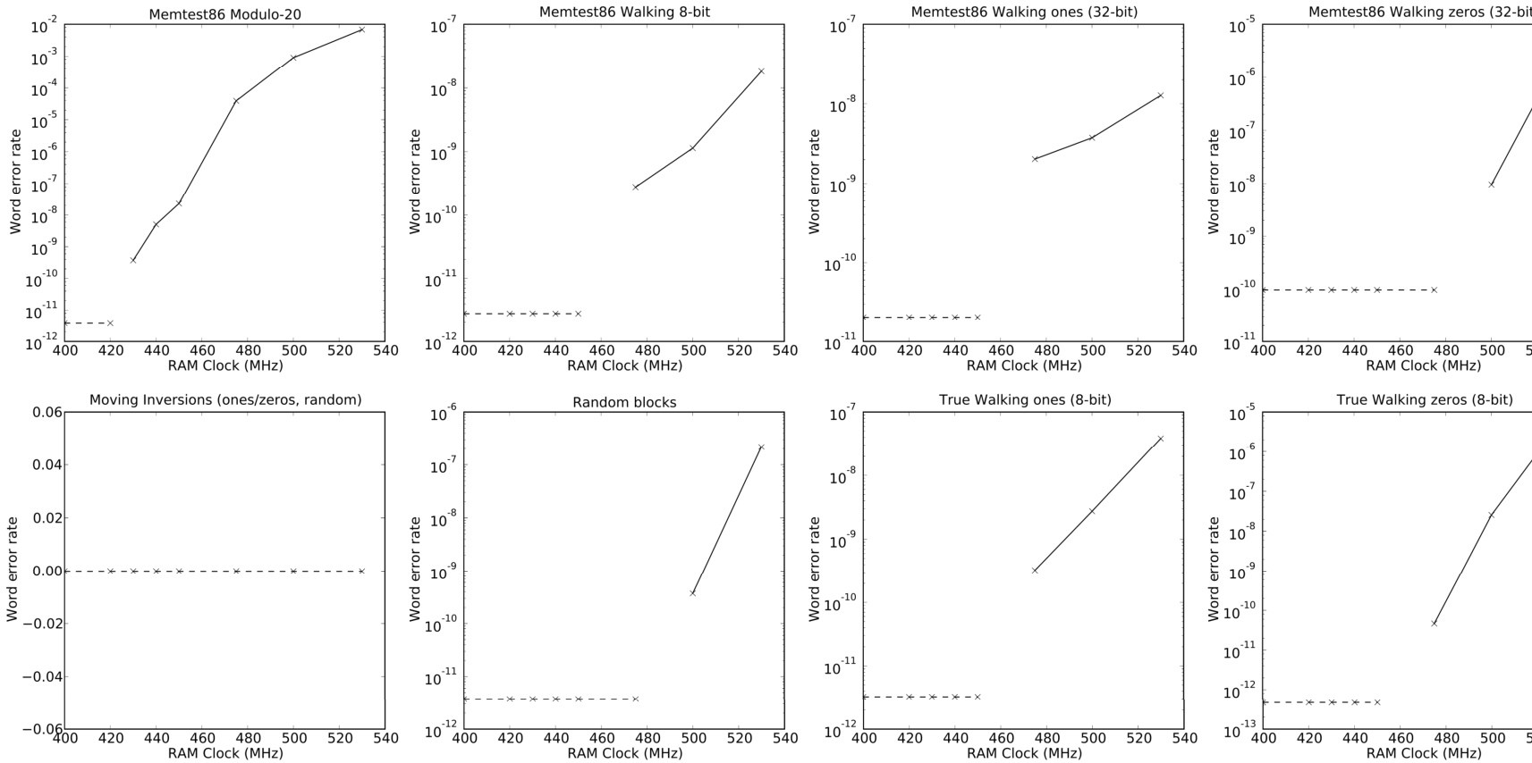
MemtestG80 — 검증 (양성 대조)
양성 대조는 메모리 테스트의 패턴 민감성을 드러낸다

Slide 8
방법론 — Folding@home
낮은 오류율과 환경 민감성이 예상되므로, 다양한 환경의 많은 카드를 표본화해야 한다
약 7개월간 Folding@home의 50,000대 이상 NVIDIA GPU에서 실행 (840 TB-시간 이상의 테스트)
데이터의 97% 이상이 64 MiB RAM, k=512 로직 LCG로 시험됨

Slide 9
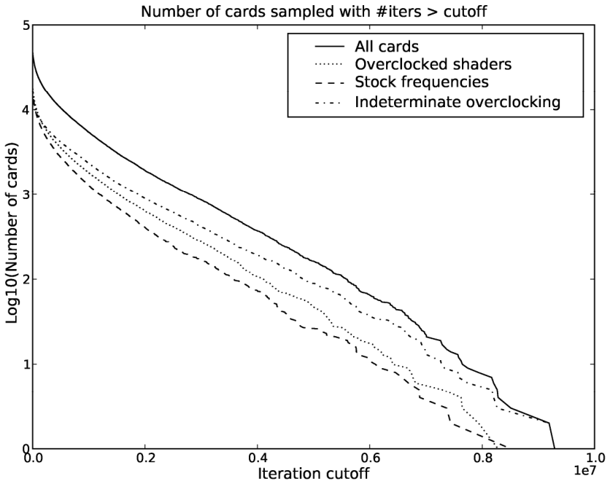
방법론 — Folding@home
NVIDIA 소비자 제품군 전반과 일부 프로 카드까지 잘 표본화했다.
정격(stock)과 (셰이더) 오버클럭 보드를 비슷한 수로 표본화했다.
카드 제품군
≥ 300,000회 카드 수
소비자 그래픽 카드
17,648 (합계)
GeForce GTX
5,520
GeForce 8800
5,478
GeForce 9800/GTS
4,923
GeForce 9600
1,516
기타 데스크톱 GeForce
181
모바일 GeForce
30
프로페셔널 그래픽 카드
89 (합계)
Quadro FX
83
Quadroplex 2200
6
GPGPU 전용 카드
37 (합계)
Tesla T10
27
Tesla C1060
10
Notes:
좌: 이터레이션 컷오프별 카드 수(로그). 우: 최소 30만 회 완료한 카드의 제품군별 분포.

Slide 10
결과 (Results)
MemtestG80 이터레이션 중 어느 한 테스트라도 실패하면 "실패"로 간주한다 (정확한 워드 오류율은 무시)
모델: 각 카드는 자기 고유의 오류(테스트 실패) 확률 Pf를 가진다. 카드들은 기저 분포 P(Pf)에서 독립·동일분포(iid)로 뽑힌다
그렇다면 실패 확률의 분포는 어떤 모습인가?

Slide 11
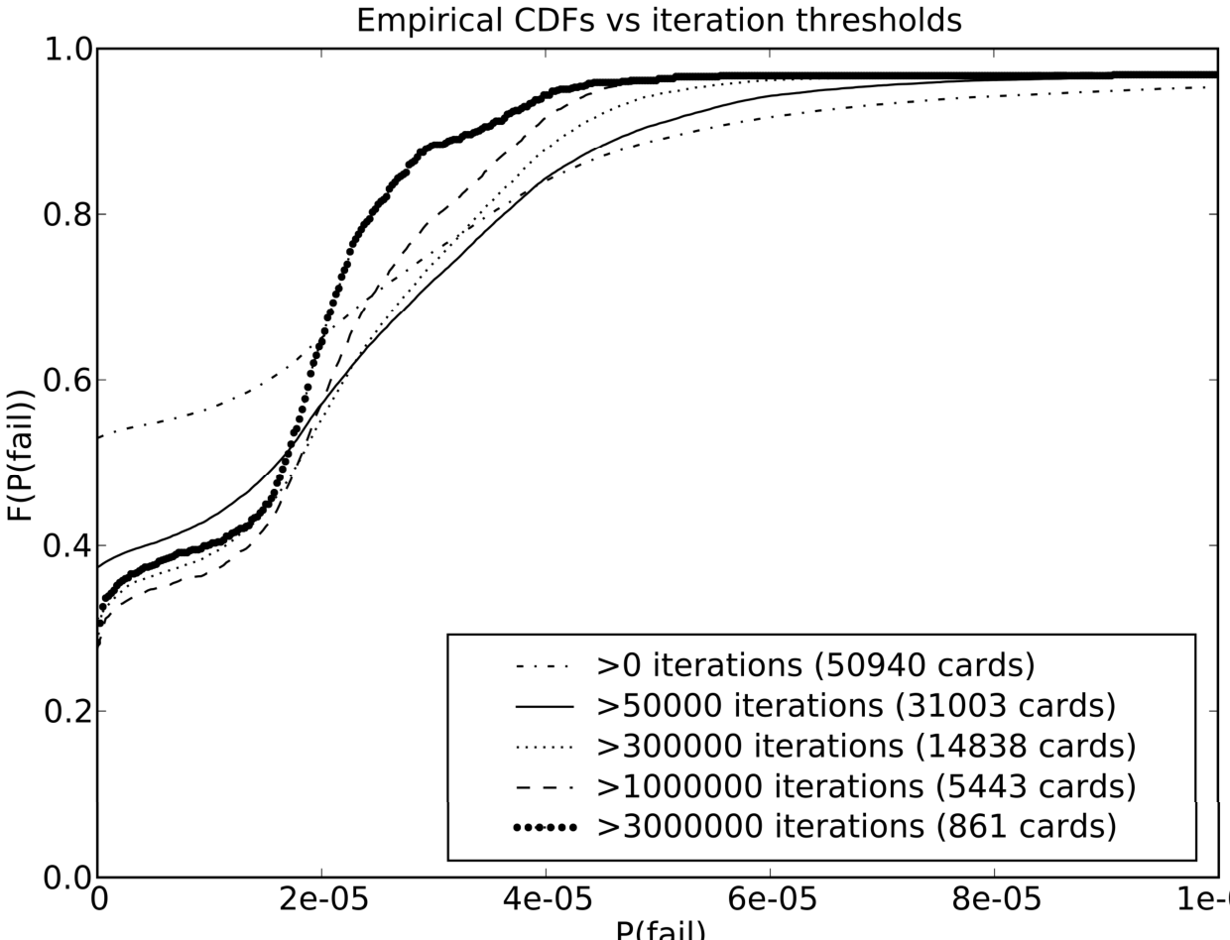
결과
실패 카드 집단의 최빈값은 Pf ≈ 2×10⁻⁵ ≈ 주당 약 4회 실패

Slide 12
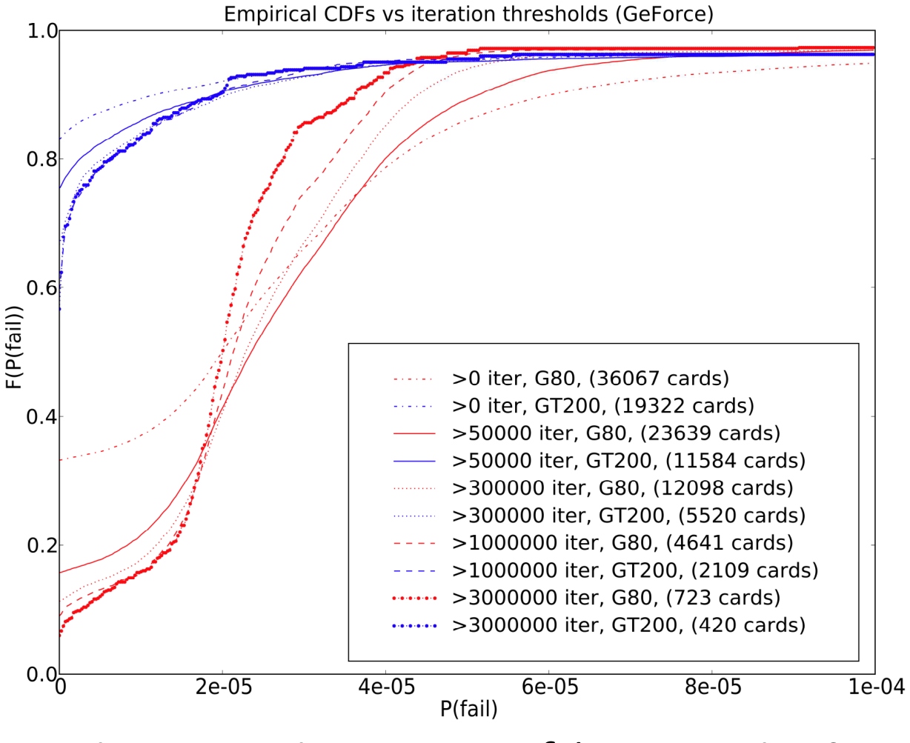
분석 — 아키텍처별 분해
GT200의 전형적 Pf = 2.2×10⁻⁶ (G80의 1/10!) · 두 아키텍처 모두 무오류 집단이 단조 감소

Slide 13
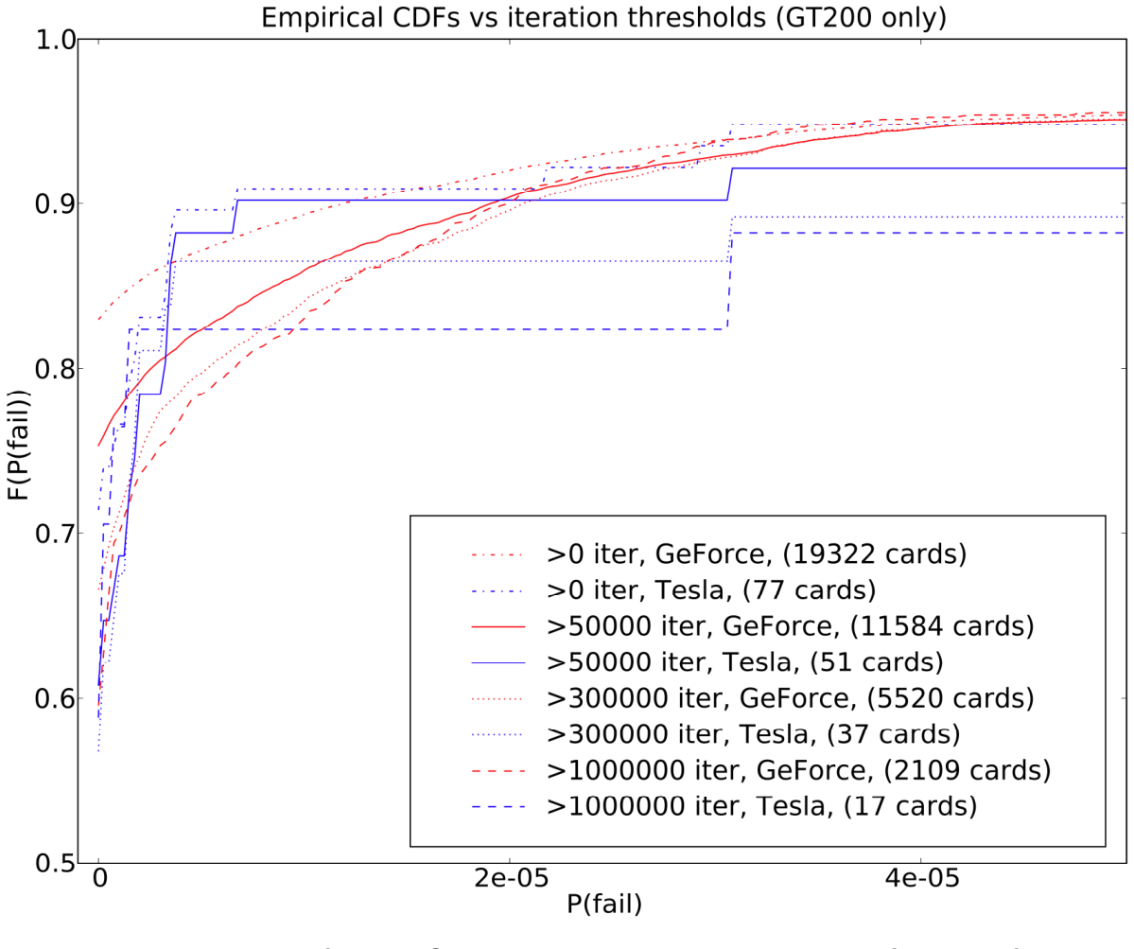
분석 — GeForce vs Tesla
Tesla 곡선은 표본이 적어 거칠지만, GeForce와 같은 오류 분포를 나타내는 것으로 보인다

Slide 14
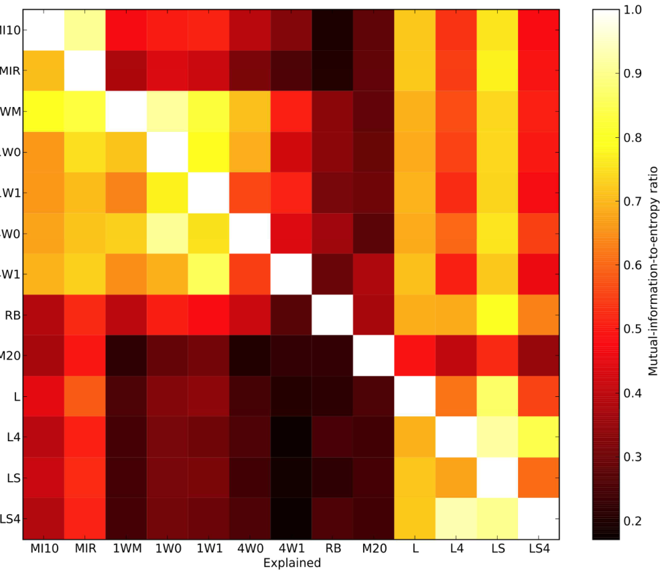
분석 — 테스트 간 상호정보량
테스트 간 상호정보량을 비선형 공분산 척도로 본다
모듈로-20 테스트는 독자적이다
무작위 블록 테스트는 좋은 로직 훈련이다
로직 테스트는 메모리 테스트와 구별되는 고장 모드를 측정한다

Slide 15
Fermi는 어떤가?
NVIDIA의 신형 Fermi(GF100) 아키텍처는 SECDED ECC(소비자 GeForce 라인에서는 비활성), GDDR5 메모리 버스 ECC, L1/L2 캐시를 추가했다
Fermi 재설계가 아키텍처적 취약성(오류율·오류 유형)에 영향을 주는가?
G80/GT200은 대개 모듈로-20 테스트에서 먼저 실패했다
FAH 테스트는 아직 Fermi에서 실행되지 않음 → 리포팅 기능이 있는 독립 MemtestG80 사용
사내: GeForce GTX 480 1대, Tesla C2050 1대
공개: GeForce GTX 470 44대, GeForce GTX 480 43대

Slide 16
결과 — Fermi
Tesla: 앱 레벨 오류는 없었으나, ECC가 더블비트 오류를 최소 1건 보고
GeForce: 대부분의 카드가 메모리 오류를 보임 — 사내 관측 Pf = 1.6×10⁻⁵
비오버클럭 카드는 8비트 워킹 제로에 취약
RAM 오버클럭 카드는 8·32비트 워킹 제로에서 먼저 실패
코어/셰이더 오버클럭 카드는 무작위 블록에서 실패
G80/GT200과는 매우 다른 취약성 — 그러나 문제는 여전히 존재한다!

Slide 17
AMD는… 그리고 CPU는?
RV700과 Evergreen 모두 GDDR5(저가 모델은 GDDR3)와 L1/L2 계층을 가진다
현재 FAH에 OpenCL 코어가 없음 → 독립 MemtestCL의 자원자 제출을 사용
사내: Radeon 4870(RV770), Radeon 5870(Cypress)
공개 · RV700: RV710 2, RV730 15, RV770 88
공개 · Evergreen: Cedar 1, Redwood 6, Juniper 50, Cypress 103
CPU: Core i7 16, Core 2 11, Phenom/Athlon II 17

Slide 18
결과 — AMD + CPU
CPU: 오류가 관측되지 않음
RV770: 대개 무작위 블록/모듈로-20에서 실패 — Pf ≈ 7×10⁻⁴ 부근
Cypress: 거의 모든 카드가 결국 무작위 블록에서 실패 — Pf ≈ 4×10⁻⁴ 부근
단, 오류 패턴(이터레이션당 실패 비트 수)이 의심스러움 — 소프트웨어(MemtestCL 또는 CL 런타임) 문제인지 AMD와 협력해 확인 중

Slide 19
감사의 글
스탠퍼드 대학교 Pande 연구실
Simbios (NIH Roadmap GM072970)
NVIDIA
AMD
Folding@home 기증자 여러분

Slide 20
요약
GPU 메모리 오류를 시험하기 위해 MemtestG80을 작성했다
음성·양성 대조 시험으로 MemtestG80의 올바른 동작을 검증했다
50,000대 이상 GPU에서, 840 TB-시간 이상 MemtestG80을 실행했다
시험한 GPU의 2/3가 패턴에 민감한 소프트 오류를 보였다
아키텍처가 중요하다: GT200은 G80보다 훨씬 신뢰성이 높고, GF100은 새로운 취약성을 도입하며, AMD는 또 다른 이야기다
FAH의 GT200 Tesla 카드는 GeForce와 유사했다 (단, GF100 ECC는 Tesla C20xx에서 차이를 만드는 듯하다)

Slide 21
결론 (Conclusions)
명시적 테스트가 정당화될 만큼 하드 오류율이 충분히 높다 (2%).
신뢰성 있는 GPGPU 연산에는 어떤 형태의 ECC가 결정적으로 보인다.
https://simtk.org/home/memtest
ihaque@cs.stanford.edu
Notes:
결론: 2% 하드 오류율은 명시적 테스트를 정당화하고, 신뢰성 있는 GPGPU에는 ECC가 필수적임.

